Slide 1

导入：数据绑定的基本概念
9.1 简单绑定
9.2 复杂绑定
9.3 显示记录中的图像

Slide 2

将数据源与服务器控件的某个属性进行关联，将数据显示在用户界面上的通用机制。当数据源中的数据发生变化且重新启动网页时，被绑定对象中的属性将随数据源而改变。
数据集、数组、集合或者XML文档甚至一般的变量都可以作为数据源；大多数控件的属性都可以成为被绑定的对象。

Slide 3

数据绑定语法格式：
<%#数据源%>
指定数据源后，调用其所属父控件的DataBind方法来实现页面控件的数据绑定。由于Page对象是该页面上说有控件的父控件，因此在Page对象触发Load事件的时候调用DataBind方法，就会使页面的所有数据绑定被处理。

Slide 4

简单绑定是指将一个控件绑定到一个单个数据元素，如TextBox或Label等控件的绑定。
简单绑定的数据源包括变量、表达式、属性、集合等。

Slide 5
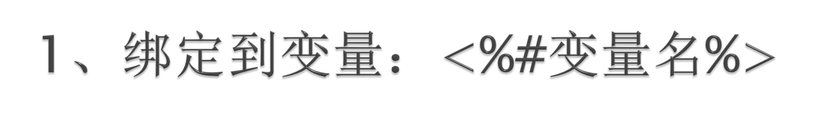
public int stuNo = 10003;
public string name = "李琴";
protected void Page_Load(object sender, EventArgs e)
{
Page.DataBind();
}
<asp:Label ID="Label1" runat="server" Text="<%#stuNo.ToString() %>"></asp:Label> <asp:Label ID="Label2" runat="server" Text="<%#name %>"></asp:Label>

Slide 6
2、绑定到属性： <%#对象名.属性名%>
<asp:TextBox ID="TextBox1" runat="server" Text="<%#Label1.ID%>"></asp:TextBox>
3、绑定到表达式：
<%#x+y%>

Slide 7

<asp:ListBox runat=“server” ID=“lbox”
DataSource=“<%#dataList%>”>
在类中声明集合对象dataList如下：
public ArrayList dataList=new ArrayList( );
需引用命名空间：using System.Collections;
在页面加载中：
dataList.Add(“刘德华”);
dataList.Add(“张靓颖”);
dataList.Add(“周杰伦”);
lbox.DataSource=dataList;//与以上静态绑定选择一句即可
lbox.DataBind();

Slide 8

绑定语法格式为：<%#方法名(参数)%>
应用举例：
P137 例9-4

Slide 9

1、GridView控件绑定到数据集
方法1：通过配置数据源控件实现绑定.(演示)
（1）创建数据库、数据表；
（2）通过GridView控件的配置完成数据表的显示。

Slide 10

using System.Data;
using System.Data.OleDb;
protected void Page_Load(object sender, EventArgs e)
{ OleDbConnection conn = new OleDbConnection();
conn.ConnectionString = "provider=Microsoft.Ace.Oledb.12.0;Data Source="+Server.MapPath("App_Data/学生信息库.accdb");
//MapPath返回与WEB服务器上的指定虚拟路径相对应的物理文件路径。
conn.Open();
OleDbCommand com1 = new OleDbCommand();
com1.CommandText = "select * from stuinfor";
com1.Connection = conn;

Slide 11

OleDbDataAdapter adpt = new
OleDbDataAdapter();
adpt.SelectCommand = com1;
DataSet ds = new DataSet();
adpt.Fill(ds, "score");
GridView1.DataSource = ds.score;
GridView1.DataBind();
conn.Close();
}

Slide 12

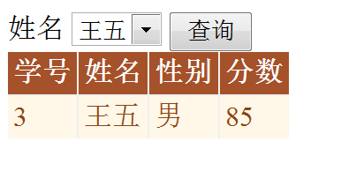
将DropDownList控件与表score中的姓名字段绑定：
单击DropDownList右上角的“”图标，选择“<新建数据源>”项，然后建立连接，选择数据表及字段（姓名）。

Slide 13

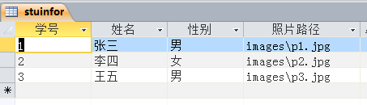
需要显示“学生信息表”（stuinfor）结构如下：
在数据表中增加“图像路径”字段，并填入图像在网站中的路径（URL）。

Slide 14
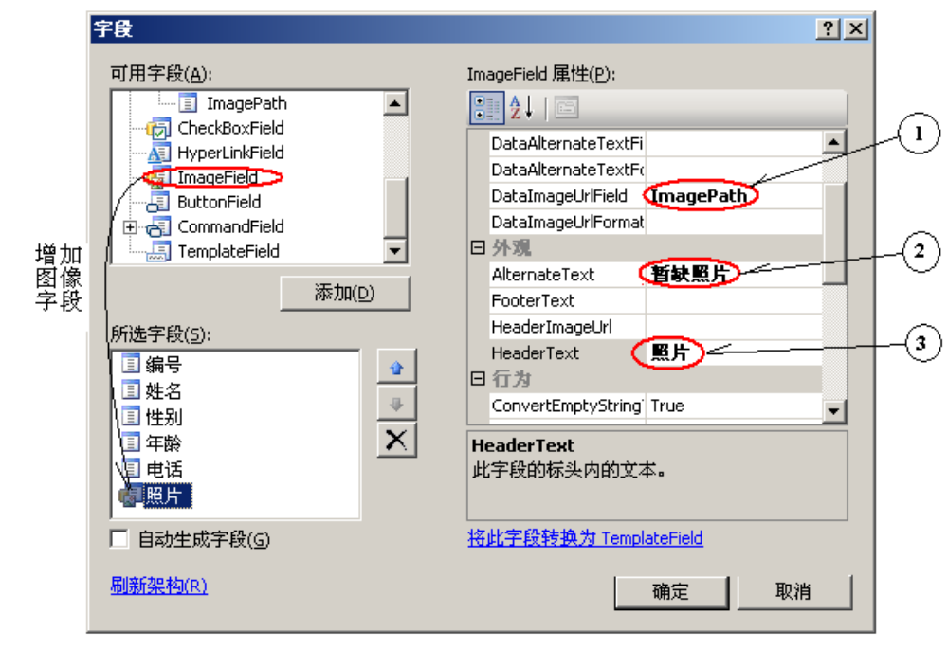
1、将需要显示的图像拷贝到网站的某个目录之下。注意图像在网站中的路径必须与表格中的设置相符；
2、在GridView控件中去掉原有的ImagePath字段，然后从字段属性窗口中增加ImageField字段。
3、改变ImageField字段的属性。
（1）将DataImageUrlField 属性与数据表字段 ImagePath 绑定；
（2） 在AlternateText属性写上“暂缺照片”， 当图像字段中缺图像时显示此字符串；
（3）将本栏的标题（HeaderText）改成“照片”。
（4）运行时表格中将显示图像。

Slide 15

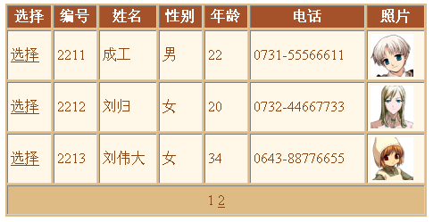

Slide 16

了解数据绑定的基本概念
掌握简单绑定的方法
掌握使用GridView控件显示数据的方法
掌握显示记录中的图像的方法

Slide 17

1、编辑“学生信息表”，具有以下字段：
学号、姓名、性别、照片路径
2、在Web窗体页中显示“学生信息表”及“照片路径”字段中相应的照片。

Slide 18

1、P132 4
ADO.NET中DataSet对象是如何实现断开式数据访问模式的？
2、请描述ADO.NET中Connection、Command、DataAdapter的作用。
3、P145 1
ASP.NET为用户提供了哪两种类型的数据绑定？其区别是什么？

